Slide 1
RED PARA EL FOMENTO DE INCUBADORAS DE COOPERATIVAS INCLUSIVAS - REFICOOP
Gabriel Reyes – CIESCOOP
gabriel.reyes.r@usach.cl
07 de junio del 2022

Slide 2
De acuerdo a la Alianza Cooperativa Internacional (ACI), una cooperativa es una asociación autónoma de personas unidas voluntariamente para satisfacer necesidades y aspiraciones comunes en materia económica, social y cultural mediante una empresa de propiedad conjunta y de gestión democrática.
La Alianza Cooperativa Internacional (ACI) es el organismo de integración y representación más importante a nivel global del movimiento cooperativo. En línea: www.ica.coop\es
¿Qué es una Cooperativa?

Slide 3
¿Qué es una Cooperativa?
PROPIEDAD COLECTIVA
No Individual
UNIÓN DE PERSONAS
No de Capital
SATISFACER NECESIDADES COMUNES
Distintos Tipos de Cooperativas
GESTIÓN DEMOCRÁTICA
Una socia, un voto

Slide 4
Ley General de Cooperativas (1925)
https://www.bcn.cl/leychile/navegar?idNorma=221322

Slide 5
Principios del Cooperativismo
Control democrático
Cooperación entre cooperativas
Autonomía e Independencia
Formación y Educación
Membresía abierta y voluntaria
Compromiso con la comunidad
Participación económica equitativa

Slide 6
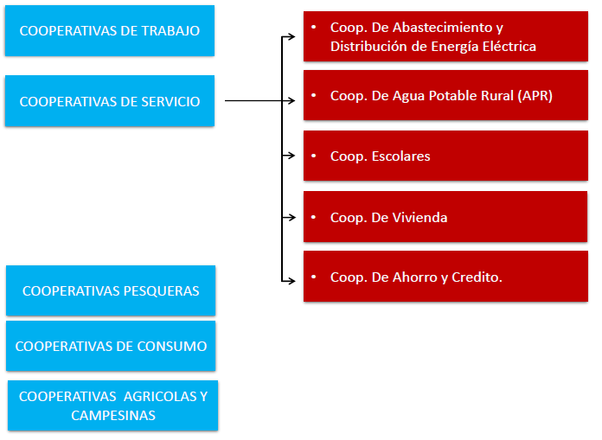
Tipos de Cooperativas

Slide 7
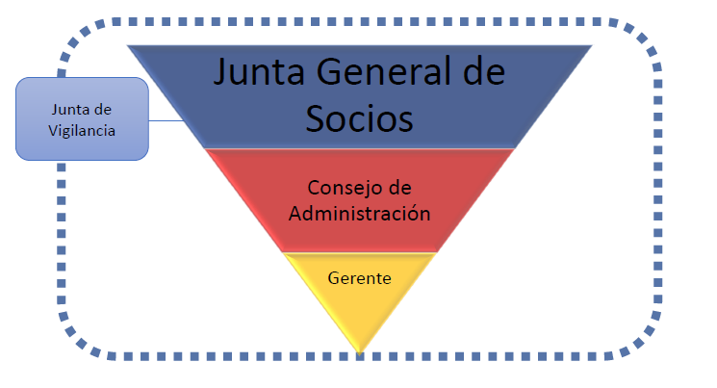
Modelo de Administración

Slide 8
¿Qué beneficios hay por formalizar un negocio colaborativo inclusivo?

Slide 9
Contar con permisos
Emitir facturas y boletas
Optar a beneficios económicos del Estado
Transformarse en proveedor del Estado.
Separar el patrimonio personal
Acceso a financiamiento
Particularidades de formalizar un negocio colaborativo inclusivo

Slide 10
No es necesario Iniciar Actividades de forma individual.
Pueden realizar actividad económica en distintos rubros
Pueden operar como cualquier empresa de capital.
Podrá emitir documentos tributarios
Atributos Empresariales de las cooperativas

Slide 11
Atributos Empresariales de las cooperativas
Puede contratar trabajadores bajo cualquier modalidad.
Acceso a cobertura en salud y seguridad social.
5 personas: mayor visibilidad que un emprendimiento individual.
Pueden estar exentas de IVA.

Slide 12
Se eximen de impuesto a la renta.
La rebaja total de algunos impuestos.
Rebaja del 50% de otros.
No pagan PPM en el F29.
Beneficios Tributarios

Slide 13
Incubadoras de Cooperativas Inclusivas SENADIS
Esta línea de Incubadora de Cooperativas Inclusivas es coordinada por el Departamento de Desarrollo Inclusivo del Servicio Nacional de la Discapacidad desde el año 2015 a la fecha.
Se enmarca dentro de la EDLI Continuidad, “dirigida a municipios que tienen una Oficina, Departamento o Programa de Discapacidad, con una trayectoria de trabajo superior a tres años, con un equipo de trabajo consolidado y con dedicación exclusiva a la temática, que se hayan adjudicado EDLI y que desean consolidar sus políticas comunales inclusivas de manera permanente”

Slide 14
Incubadoras de Cooperativas Inclusivas SENADIS
Este Modelo de Incubadora de Cooperativas Inclusivas desarrollado por SENADIS, busca apoyar los procesos de creación y formalización de Cooperativas de Trabajo y/o Servicios Inclusivos entre grupos pre asociativos de personas con y sin discapacidad, a través de la formación, asesoría y acompañamiento técnico al equipo municipal, preferentemente profesionales de fomento productivo y unidad de desarrollo económico local, entre otros, los cuales deben vincularse con los/las participantes de esta estrategia y con los profesionales de la oficina de discapacidad.

Slide 15
Incubadoras de Cooperativas Inclusivas SENADIS
Grupos Pre-Asociativo
REFICOOP
CIESCOOP
Sociedad Civil
SENADIS
Municipio

Slide 16
Objetivo General: Convenio Asesoría y acompañamiento en la instalación de Incubadoras de Cooperativas Inclusivas Ciescoop-SENADIS
“Entregar soporte técnico y acompañar los procesos de instalación de una Incubadora de Cooperativas Inclusivas, por medio de un Modelo brindado por SENADIS, al interior de la gestión comunal, para promover el ejercicio del derecho al trabajo de las personas con discapacidad” mediante los procesos de formación, creación y formalización de cooperativas de trabajo y/o servicios inclusivos, tanto a los equipos municipales de las comunas
Comunas con las que se está trabajando actualmente:
Freirina, Algarrobo, Recoleta, Nancagua, Teno y Constitución

Slide 17
Incubadoras de CoopInclusivas a Nivel Municipal
Definición y programación del Plan de Trabajo de la Incubadora
Convocatoria y difusión de participantes
Instrumento de Caracterización de Emprendimiento Asociativo
Capacitaciones y Talleres hacia Agrupaciones
Evaluación y Resultados Preliminares
Estrategias Metodológicas de Orientación Sociolaboral para PcD
Monitoreo y Seguimiento de las iniciativas
Formalización de las Cooperativas Inclusivas
Sistematización y Difusión de las iniciativas
Ruta Pedagógica Municipal
Presentación Equipo Incuba CoopInclusivas
Definición del Rubro de las Cooperativas
Capacitación en Aspectos Legales, Tributarios y Contables
Presentación ante Autoridades y Direcciones Municipales
Capacitación en Aspectos Comerciales, Comunicacionales y de Marketing

Slide 18
Programa Ruta de Capacitaciones y Talleres a Agrupaciones
Unidad 1: Asociatividad y Trabajo en Equipo.
Módulo 1.1: Grupos de Trabajo y Asociatividad. Módulo 1.2: Asociatividad y Cooperativismo.
Unidad 2: Diseño y Desarrollo de Productos/Servicios.
Módulo 2.1: De Idea de Negocio a Producto/Servicio.
Módulo 2.2: Trabajos productivos y Reproductivos. Unidad 3: Comercialización/Negocios.
Módulo 3.1: Modelo CANVAS.
Módulo 3.2: Segmentos de Mercados. Unidad 4: Formalización.
Módulo 4.1: Aspectos legales formalización.
Módulo 4.2: Contabilidad y Gestión Administrativa.

Slide 19
¿Qué es la REFICOOP?
Red que busca fomentar y potenciar la generación y sostenibilidad de emprendimientos asociativos de carácter inclusivo de personas con y sin discapacidad

Slide 20
REFICOOP
SENADIS
Sector Público
Organizaciones de la Sociedad Civil
CIESCOOP
USACH
Sector Privado
Grupos Pre-Asociativos
y Cooperativos
Instituciones
Internacionales
Gobiernos Regionales
Municipalidades

Slide 21
REFICOOP

Slide 22
COMISIONES DE TRABAJO
Formación y Capacitación en Economía Social y Cooperativa
Buenas prácticas y gestión empresarial en inclusión sociolaboral de Personas con Discapacidad, a través de entidades de la Economía Social y Cooperativa
Apoyo y asistencia a procesos de Incubación de Cooperativas Inclusivas
Alianzas Estratégicas para la Sostenibilidad de las Cooperativas Inclusivas en Chile
https://bit.ly/ComisionesREFICOOP

Slide 23
ACTIVIDADES 2021

Slide 24
Taller I: Asociatividad y Economía Social

Slide 25
Taller II: Discapacidad(es) y Derecho al Trabajo

Slide 26
Taller III: ¿Cómo constituir una Cooperativa?

Slide 27
ACTIVIDADES 2022

Slide 28
REFICOOP
coopinclusivas@usach.cl
gabriel.reyes.r@usach.cl

